Slide 1
БІРТҰТАС ТӘРБИЕ БАҒДАРЛАМАСЫ

Slide 4
Тәрбиенің қазіргі беталысы және құндылықтар жүйесі
Жасөспірімдердегі проблемалар

Slide 5
01
02
Буллинг
Эгоизм
03
04
Суицид
Зорлық-зомбылық

Slide 7
66 % бала зорлық-зомбылық шегеді
1.Психологиялық 2. Физикалық 3. Әлімжеттік 4. Жыныстық 5. Кибербуллинг 6. Дискриминация

Slide 8
Ата-аналардың балаларға жеткілікті көңіл бөлмеуі
Балаларының мәселесімен қызықпауы
Педагог-психологтардың көмегіне мұқтаж

Slide 10
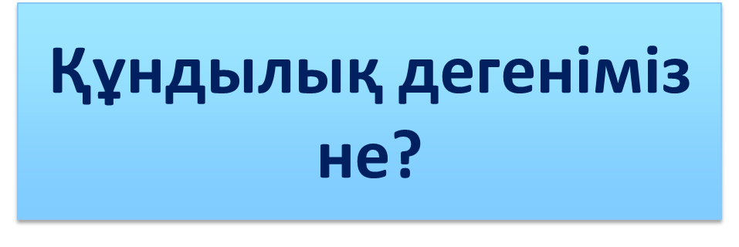
Құндылық — белгілі бір заттың маңыздылығы, керектігі. Сырттай құндылық зат не құбылыстың қасиеті болып анықталады. Алайда оның маңыздылығы мен пайдалылығы табиғаттан, объекттің ішкі құрылымының әсерінен емес, адам болмысына енген, адам оған құштар не қажеттілік сезетін нақты қасиеттердің субъективті бағалануынан болады.

Slide 12
2 сабақ ТӘРБИЕ ҚҰНДЫЛЫҚТАРЫНЫҢ МОДЕЛІ
Видео роликпен жұмыс
Педагогтердің өзін-өзі ұстау мәдениеті баланың тұлғалық қасиетіне қаншалықты әсер етеді?
Бала тәрбиесінде оң өзгерістер болу үшін мектеп мәдениетіне қандай құндылықтар қажет деп ойлайсыз?
- Қазіргі білім алушыларды тәрбиелеуде қандай құндылықтар маңызды?
Жұмыс дәптері
3-тапсырма

Slide 15
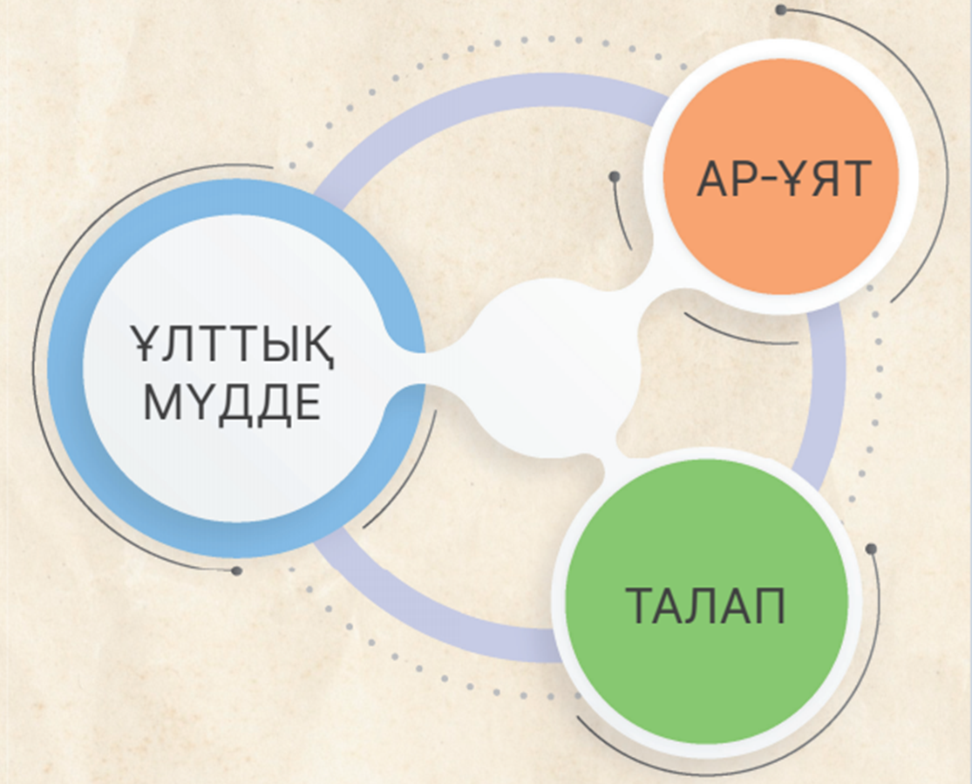
Тәрбие құндылықтары

Slide 16
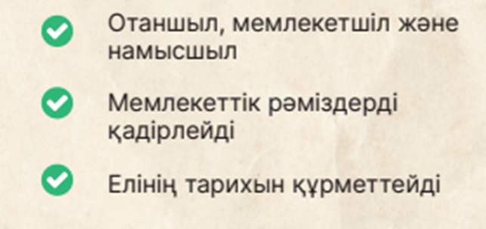
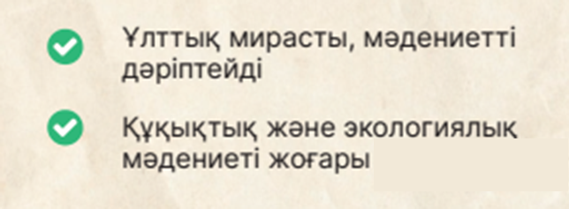
ҰЛТТЫҚ МҮДДЕ

Slide 17
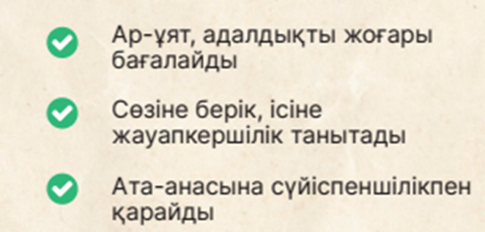
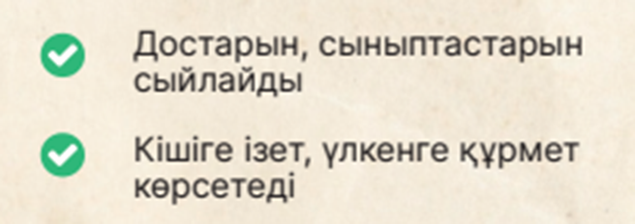
АР-ҰЯТ

Slide 18
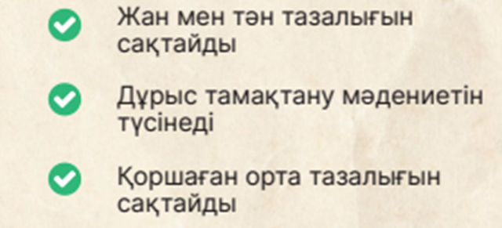
ТАЛАП

Slide 22
Мысал:
Бір шелек сүт
Ертеде бір патша халқының қаншалықты адал екенін көргісі келеді. Халқын жинап алып былай дейді: «Қаланың ортасына бір хауыз жасаймын. Мұндай алып қауыз ешбір елде жоқ. Оның көркейе түсуі үшін көмектеріңіз керек. Түнде қаланың әрбір тұрғыны бір шелек сүт әкеліп қауызға төксе, өз борышын орындағаны»,- дейді патша. Патшаның мұндай ұсынысына халқы қуана келісіп тарқасыпты. Қала халқы түні бойы қауызды толтырады. Патша таң ата салысымен қауыз жаққа барып қараса, қауыз іші сүтке емес, суға толғанын көріп таңғалады. Сөйтсе адамдардың бәрі бірдей: «Осыншама халық арасынан мен ғана сүт орнына су апарсам, ештеңе де өзгере қоймас» деп ойлап, қауызды құр суға толтырған екен.
Біреуді алдау – өзіңді алдау, сол себепті адалдық ең алдымен өзіңе адал болудан басталмақ

Slide 26
Қысқа мерзімді жоспар құрылымы
Пән:
Тақырып:
Сынып:
Оқу мақсаты:
Құндылық:
Іс-шара атауы:
Іс-шара нұсқаулығы:
Күтілетін нәтиже:
Қорытынды:

Slide 27
ТӘРБИЕ ҚҰНДЫЛЫҚТАРЫН СЫНЫП САҒАТТАРЫ АРҚЫЛЫ ЖҮЗЕГЕ АСЫРУ, ЖОСПАРЛАУ
Қазіргі кезеңдегі оқушылардың қызығушылықтарына жауап беретін тәрбие сағаты қандай болу керек?

Slide 28
Қазіргі кезеңдегі оқушылардың қызығушылықтарына жауап беретін тәрбие сағаты қандай болу керек?

Slide 30
Тәірбие жұмысын жүзеге асырудағы маңызды әдеттер:

Slide 31
Сынып сағатын өткізуде ескеретін жайттар:

Slide 34
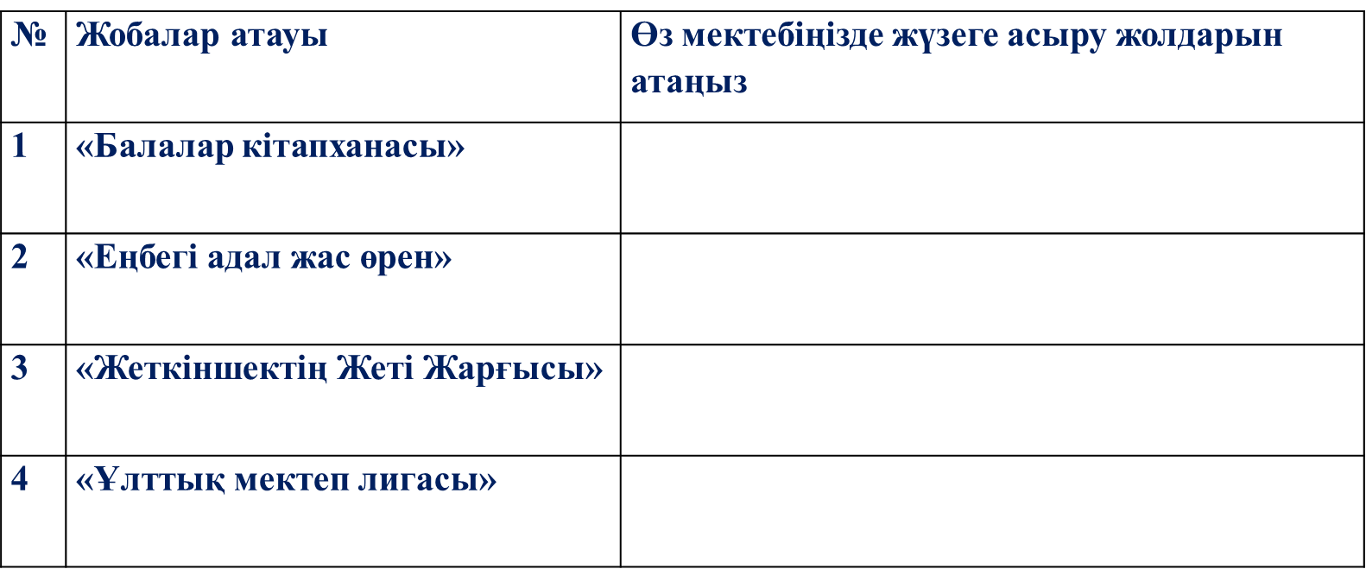
Білім алушылардың бойында тұлғалық және ұлттық құндылықтарды сіңіруде жүзеге асырылатын жобалар»

Slide 35
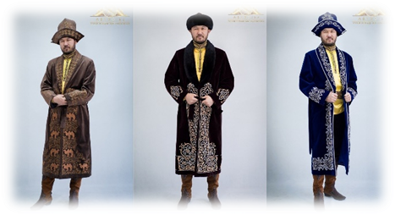
Күніне 15 мин «Ұлттық киім» «Жасыл қалам» «Су балансы»

Slide 36
Құндылықтар негізінде әлеуметтік тәжірибелерді жоспарлау
ЖОБАЛАР
ОҚМ
«Кітап жетістікке жетелейді». Оқырмандық мәдениетті қалыптастыру
«Жасыл мектеп» экологиялық жобасы
«Ең гүлденген кабинет»
«Үнемді тұтыну»,
«Қалдық заттарға екінші өмір сыйла»
«Жеткіншектің жеті жарғысы» құқықтық жобасы. Жеке қауіпсіздік, құқықтық сауаттылық
«Бұқаралық спортты дамыту

Slide 37
Сыныптағы құндылықтар негізінде әлеуметтік тәжірибелерді жоспарлау

Slide 39
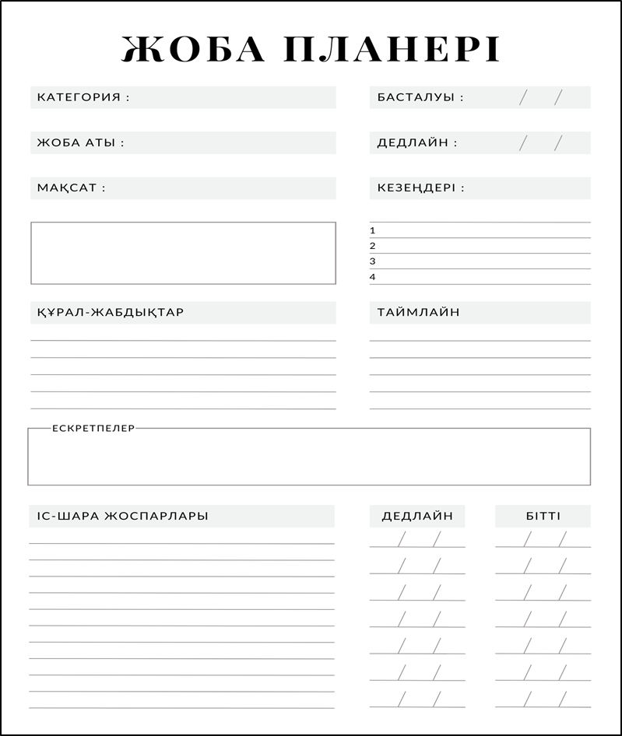
Жоба сұлбасы

Slide 40
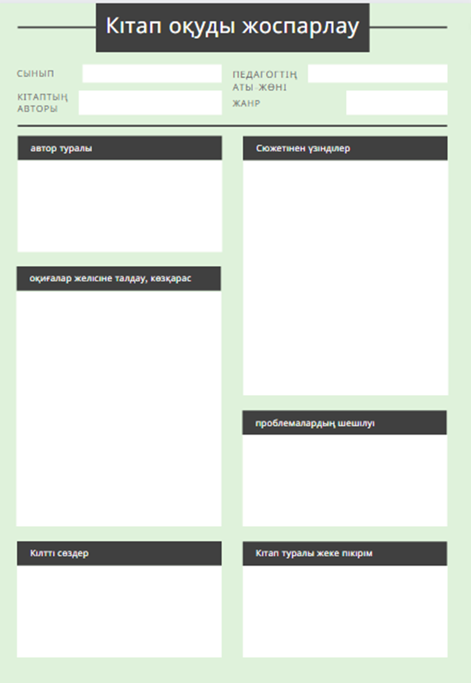

Slide 41
Білім алушылардың бойында жалпыадамзаттық және ұлттық құндылықтарды қалыптастыру бойынша сынып сағаттарының үлгісі

Slide 42
Тәрбие сағаты жоспарының үлгісі
Сынып:
Құндылық:
Сынып сағат мақсаты:
Сынып сағат түрі:
Кіріспе:
Ойтүрткі сұрақтар:
Сынып сағат барысы:
Қорытынды:

Slide 43
Жоспарлаудың маңыздылығы
Нақты бағыттың болуы: білім беру мақсаттарына сәйкестікті қамтамасыз ете отырып, бүкіл оқу жылына құндылықтарға сай нақты жол картасының боуы.
Ресурстарды оңтайландыру: ресурстарды, соның ішінде уақытты, жұмыс күшін және қаражатты қолдануға,бөлуге мүмкіндіктің болуы.
Жүйелілік: оқушылар, қызметкерлер мен ата-аналар түсінетін және оны ұстанатын бірыңғай құрылымды ұсынады.
Белсенді шешім қабылдау: проблемаларды алдын-ала болжайды және шешімдерді алдын-ала дайындайды.
Нақты және жақсырақ нәтижелар: зерттеулер жүйелі жоспарлау мектептің академиялық және академиялық емес нәтижелерге қол жеткізуге бейім екенін көрсетеді.

Slide 44
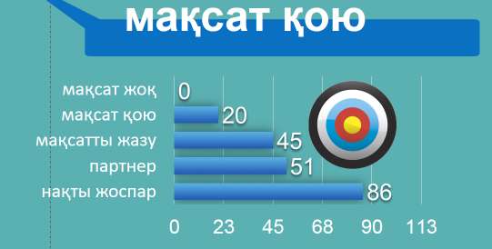
Жасалған зерттеу негізінде мақсаты жоқ адамның жетістікке жету мүмкіндігі «0%» болады.
Мақсат қою арқылы іске кіріскен адамның жетістікке жетуі «20%» болады.
Мақсатын жаза отырып іске кірісетіндердің жетістікке жету пайызы «45%» болады екен.
Серіктесімен бірге іске кірісетін болса, жетістікке жету мүмкіндігі «51%» екен.
Нақты жоспар арқылы іске кіріскенде жетістікке жету мүмкіндігі «86%» екен.
Бұларды білу арқылы, өмірімізде қолдану арқылы өз ісіміздің тиімділігін арттыруға болады. Және де оқушыларыңызға да нақты білім мен тәрбиеден бөлек осы тәрізді өмірлік дағдыларды үйрету арқылы олардың да жетістікке жету мүмкіндігіне қолдау жасау керек. Оқитын кітапты ұсыну.

Slide 45
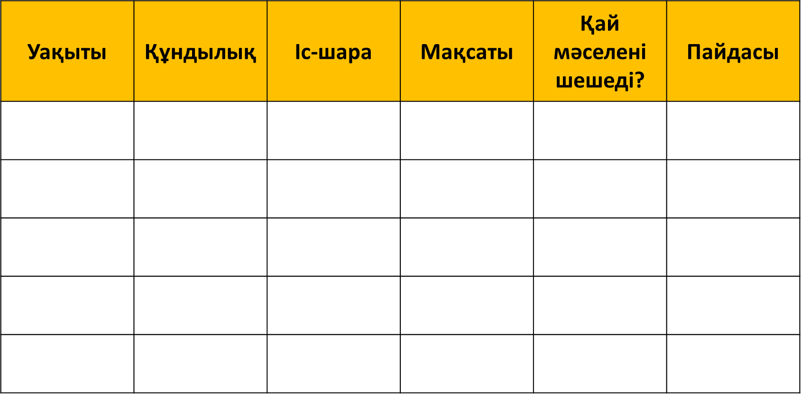

Slide 46
Кәсіби этика – мәдениет пен құрмет, өзгелерге деген сыйластық көрінісін танытатын жалпы ұғым болып табылады

Slide 47
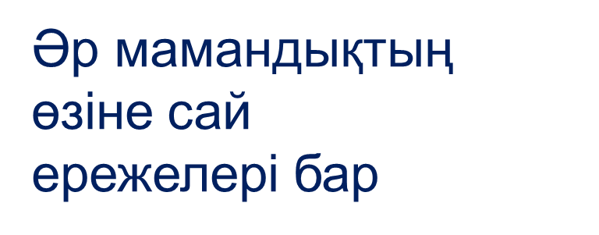
Әр мамандыққа жұмыстың өзгешелігіне қарай өзіндік ерекшеліктері бар кәсіби этиканың әртүрлі ережелері сәйкес келеді. Мәселен, заңгерлер келген клиенттерінің құпиясын сақтауға міндетті болса, медицина қызметкерлеріне науқастың жанында тұрып оның диагнозын, емдеу жоспарын талқылауға, палатадағы өзге де науқастардың денсаулығын әңгімелеуге тыйым салынады. Ал мұғалімге қойылатын кәсіби этика талаптары қандай болу мүмкін?

Slide 48
Уақытты дұрыс жоспарлауға берілген жауапкершілік пен жұмысты уақытылы жасау да кіреді. Прокрастинация (ағылш. тілінен procrastination “кейінге қалдыру") - өзіне ұнамайтын маңызды әрі шұғыл тапсырмаларды ертеңге қалдырып, қажет емес іспен айналысу. Яғни прокрастинация кезінде адам тапсырманың маңыздылығын біледі, бірақ оны орындағысы келмейді. Көбінесе өзіне жайлылық сыйлайтын істермен айналысып, көңілін басқа заттарға бөледі. Дегенмен прокрастинация адамның күнделікті өмірінің бөлігіне айналса, қиындық туындауы мүмкін. Прокрастинацияға ұшыраған адам тапсырманы ертеңге қалдырып, кейін "дедлайн" (өткізу уақыты) жақындағанда шала орындай салады.Тіпті, берілген тапсырманы орындамай қоюы мүмкін. Ал бұл басқалардың тарапынан наразылық тудырады. Осының барлығы адамды стреске ұшыратып, өз-өзін кінәлі санауға итермелейді. Осы сезімдердің үйлесуі адамның бойындағы прокрастинацияны одан сайын арттыруы әбден мүмкін. Иә, кейде барлығымыз жұмыс істегіміз келмейді. Оның орнына жылы көрпеге оранып, ештеңеге алаңдамай фильм көруді армандаймыз. Бірақ бұлай болмайды. Егер бүкіл істі ертеңге қалдыра берсек, болашағымыз не болады?! Сондықтан бұл жағдайды міндетті түрде ретке келтіру керек. Қалай?
Мұғалім ретінде сіздің жиналыстарыңыз, семинар, курстарыңыз болады. Ендігі мәселе: уақытты дұрыс жоспарлау. Егер барлық жерге кешігіп жүретін болсаңыз, өзіңізге деген құрметтен және сенімнен айырыласыз. Өзгелер сізді жауапкершілігі төмен тұлға ретінде қабылдауы әбден мүмкін. Кешігу – ол өзіңіздің ғана емес, сізді күтіп отырған адамның да уақытын қадірлемеу және сыйламау екенін естен шығармаңыз. Әрине, кездейсоқ жағдайлар болуы мүмкін. Ондай кездерде алдын-ала ескерткен жөн.

Slide 49
Уақытты тиімді пайдалану :
1.: Уақытты дұрыс бөлу
Егер сізге бір күнде бірнеше тапсырманы үйіп-төксе, не істеріңізді білмей қаласыз. Қайсысынан бастарыңызды білмей ештеңе бітірмеуіңіз де мүмкін. Сол үшін маңыздылығына қарай істі бөліп қойыңыз. Осылайша сол іске зейін қоясыз. Эйзенхауэр матрицасын қолданып көрсеңіз болады.
Мысалы, Маңызды, бірақ шұғыл емес шаруалар. Эйзенхауэр өзінің тайм-менеджмент жүйесін құрастырғанда дәл осы категорияға басымдық берген. Себебі осы бөлікке шаруаны жазып, оны атқарып тастау – жоспарды мүлтіксіз орындау дегенді білдіреді. Мысалы, уақытылы дәрігерге көріну көптеген аурулардың алдын-алуға негіз бола алады. Сонымен қатар студенттік диплом жұмысын жазуға ертерек кірісу қателерді түзеп шығуға мүмкіндік береді.
Маңызды да, шұғыл да емес шаруалар. Кейде бір жұмысқа кіріспес үшін өзімізді алдаусыратып жасайтын шаруаларды Эйзенхауэр осы бөлікке жатқызған. Мысалы, телефонмен ұзақ әңгімелесу, телехикаяларды қарау, хат-хабарлама жазу, әлеуметтік желі жаңалықтарын тексеру жұмыстары. Мұның бәрі шұғыл шаруа емес. Сонымен қатар маңызды да емес. Алайда адам уақытты жұтып қоятын осы шаруалармен айналысқанды жақсы көреді.

Slide 50
Жоспар құру
Мынаны істеу керек деп ойлап қою жеткіліксіз. Орындалу керек тапсырмаларды күнделікке тізіп қойыңыз. Орындаған нәрсеге + қойып отырыңыз. Осы кезде ішкі мотивация оянады.
Әрбір адам өзінің уақытын қалай өткізетіндерін бақылап, зерттеуі керек. Бұл арқылы адамдар осал тұстарын біліп, олардан құтылуға тырысады. Уақытты тиімді пайдалана білу үшін, адам ең алдымен оның маңыздылығын түсініп, әр іске шыдамдылық пен табандылықпен қарауы қажет. Өмірде мүмкін емес нәрсе жоқ, сондықтан уақытты ұтымды жұмсай алатын әр адам үлкен жетістіктерге жете алады.

Slide 51
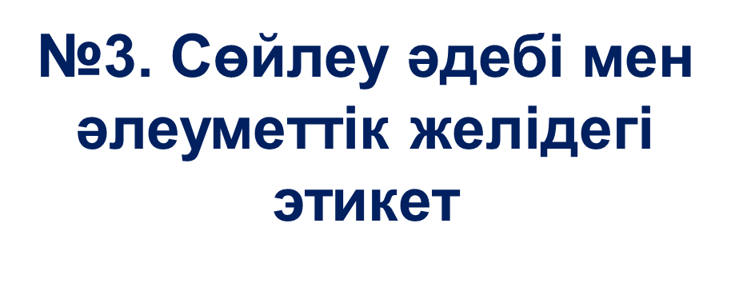
“Нағыз ұстаздың үндемегені – сөйлегені” — демекші, балалар көп жағдайда өзгелердің жасаған ісінен үлгі алады. Сіз де мұғалім ретінде оқушыларыңызға бірдеңе айтпас бұрын, сол нәрсені өзіңіз іс-әрекетіңіз арқылы көрсетіңіз. Анық және нақты сөйлеңіз. Нақты сөйлеу – бүкіл сұраққа жауап бере алу деген сөз емес. “Білмеймін” деп айту – білімнің жартысы”. Сұралған сұрақтардың барлығына білгеніңізше жауап берер болсаңыз, жауабыңыз қате болып шықса, оқушылардың алдында “өтірікші” сипатына ие болып қаласыз. Егер нақты жауабыңыз болмаса: “білмейді екенмін”, “нақтылап алайын”, “сұрастырып көрейін”, “бұл сұрағыңызға ертең жауап берейін”,— деп, мәселені зерттеп, нақтысын анықтағаннан кейін жауап бергеніңіз жөн. Сухомлинский «Тәрбие өнері дегеніміз – ең алдымен, сөйлей білу, адам жүрегіне жол таба білу өнері. Мұғалім сөзі – шәкірт жүрегіне жол табуда теңдесі жоқ құрал» деген. Бұл сөзде расында да үлкен шындық бар. Өйткені оқушының күні тәрбиешінің оятуымен басталып, ұйықтатуымен аяқталады. Демек, оқушы күнінің негізгі тұлғасы – мұғалімі. Сондықтан да оқушының сөйлеу тілін қадағалаумен бірге, тәрбиеші өзінің тіліне де ерекше мән беруі керек. Дұрыс сөйлеген мұғалім, тәрбиеші әрқашан да оқушыларына үлгі болады. Әр оқушы тәрбиені, тәртіпті, үлгіні өз ұстазынан алуға ұмтылады, соған ұқсағысы келеді.

Slide 52
Қазіргі заманда адамдармен қарым-қатынас жасау әлеуметтік желілерде де жақсы дамыған. Сіз күнделікті тұрмыста этикалық нормаларды қалай сақтасаңыз, виртуалды әлемде де дәл солай мұқият болғаныңыз жөн. Жұмыс барысында ватсап, телеграм сияқты әлеуметтік желілерде ата-аналармен, мұғалімдермен, оқушылармен бірнеше хат жазысу топтары ашулы мүмкін. Бұл топтарға хабарландырулар немесе басқа да хаттар жазатын кезде барлық әдеп нормаларын сақтағаныңызға, сөйлемдеріңіздің грамматикалық дұрыстығына, сөйлемдеріңіздің біртілділігіне, берілетін ақпараттың нақтылығына көз жеткізіп барып, жазуыңыз өте маңызды. Білім мекемесінің өкілі болғандықтан, қателіктермен жазуыңыз немесе дұрыс тексерілмеген ақпаратпен бөлісуіңіз ыңғайсыз жағдай туындатуы мүмкін.

Slide 53
№4. Мектеп қызметкерлерімен араласудағы этикет
Көп кездесетін кемшіліктердің бірі – ұжымның бірін-бірі танымауы. Көп жағдайда кейбір мұғалімдердің, аспазшы және тазалыққа жауапты апайларды сырттай таныса да, аты- жөндерін білмейді.
Құрметті мұғалім, ұжымдасыңызды күзетші ағай, асханашы апай, география ағай деп емес, атымен атау жылы қарым-қатынас орнатуға және мәдениет қалыптастыруға әсер ететінін ұмытпаңыз. «Кішіпейілділік – кішілік емес, кісілік» демекші, ұжымдастарыңызды сыйлап, құрмет көрсетуге тырысыңыз.
Ұжымда кездесуі мүмкін өзекті мәселелердің бірі қарым-қатынастағы шектен шығу. Қандай жағдай болмасын, қарым-қатынаста өлшемді болуға тырысыңыз. Шектен тыс дөрекілік немесе шектен тыс мейірім әрдайым зиян тудыратыны анық. Сіз тек қана оқушыларға емес, жалпы қоғамға үлгі тұлғасыз. Өзгелер сіздің қарым-қатынасыңыздан сыпайлылық пен сөйлеу әдебін үйренеді.

Slide 54
Өзара құрмет көрсету

Slide 55
Кері байланыс
Сіз үшін не құнды болды?
Қандай тың идеялар ұсынасыз?
Мен үшін не ҚЫЗЫҚТЫ болды?

